Slide 1

«Использование здоровьесберегающих технологий
в логопедической группе»
Воспитатель МКДОУ №16:
Федюнина Т.П.

Slide 2

Здоровье ребёнка – превыше всего …
и наша задача сохранить его.

Slide 3
«Здоровье – это состояние полного физического, душевного и социального благополучия, а не только отсутствие физических дефектов.»
(Всемирная организация здравоохранения)

Slide 4
Одна из задач ФГОС ДОУ – это охрана и укрепление физического, и психического здоровья детей, в том числе их эмоционального благополучия.»
(Приказ Министерства образования и науки РФ от
17 октября 2013 г. №1155)

Slide 5
Здоровьесберегающие технологии –
система мер, включающая взаимосвязь и взаимодействие всех факторов образовательной среды, направленных на сохранение здоровья ребёнка на всех этапах его обучения и развития.

Slide 6
Цель здоровьесберегающих технологий:
Обеспечить дошкольнику возможность сохранения здоровья, сформировать у него необходимые знания, умения, навыки по здоровому образу жизни.

Slide 7
Здоровьесберегающие технологии, используемые в воспитательно-образовательном процессе.
Виды технологий:
утренняя гимнастика;
гимнастика после сна и прохождение по тропе здоровье;
подвижные и спортивные игры;
релаксация (физкультминутки);
пальчиковая гимнастика;
динамическая пауза;
самомассаж;
гимнастика для глаз;
дыхательная гимнастика.

Slide 8
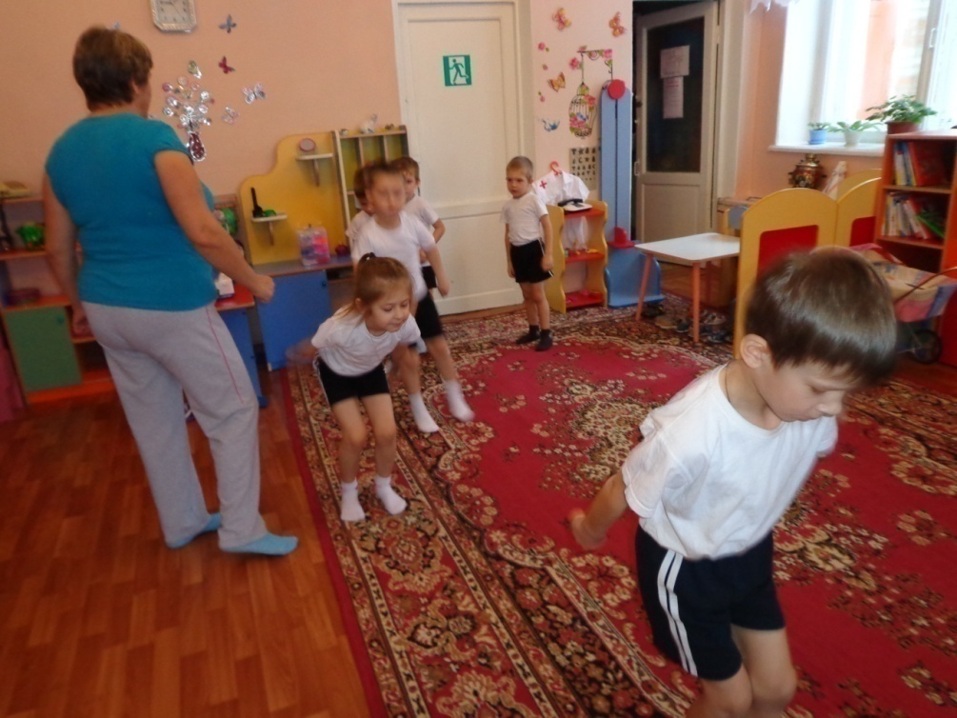
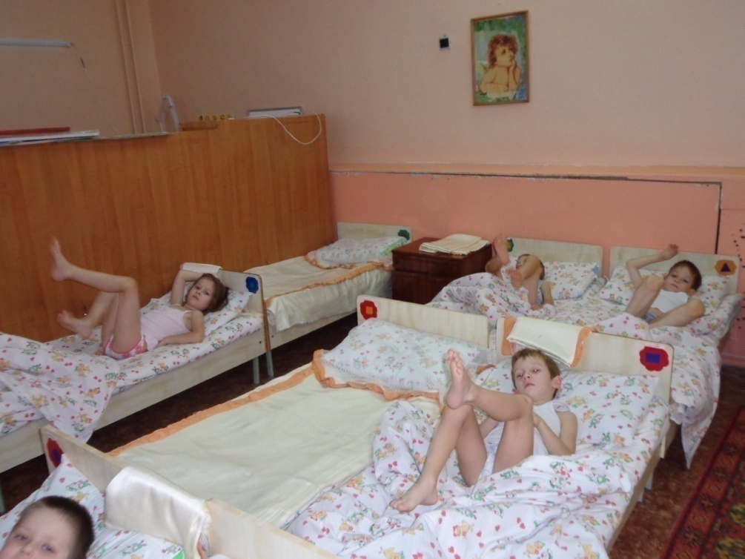
Гимнастика - укрепляет здоровье ребёнка.
Утренняя гимнастика Гимнастика после сна

Slide 9
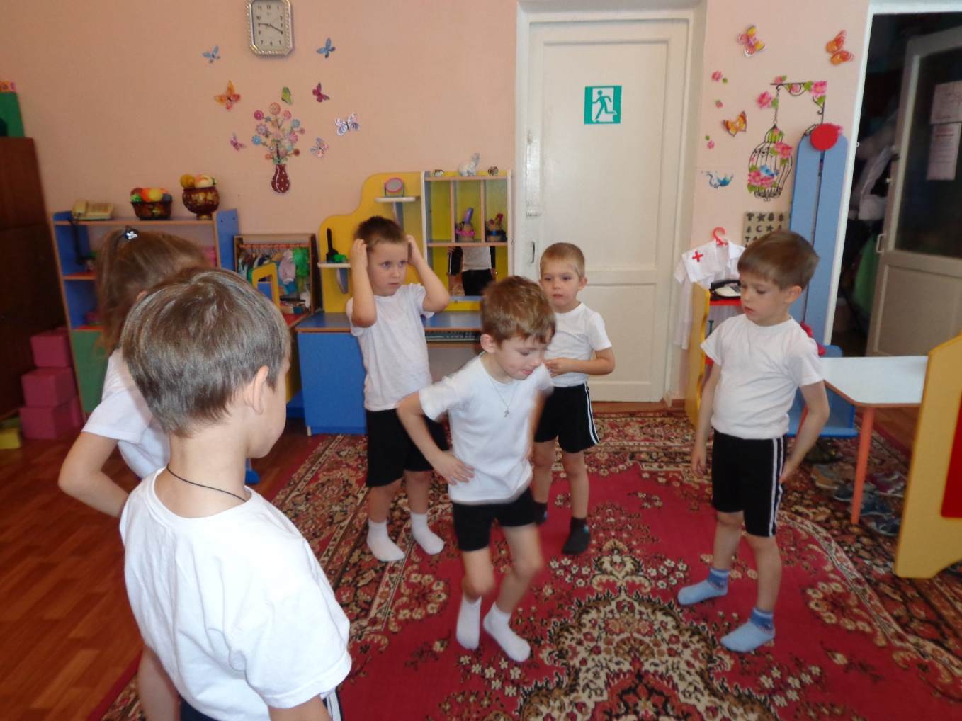
Подвижные и спортивные игры.
Развивают у детей настойчивость, смелость, сообразительность, мышление.

Slide 10
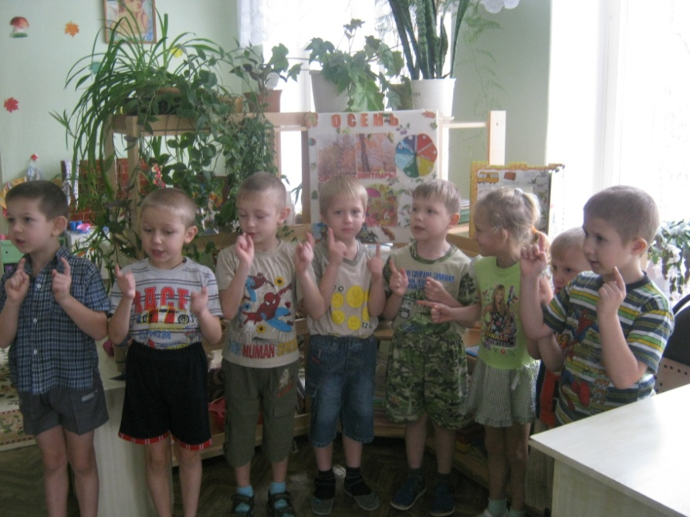
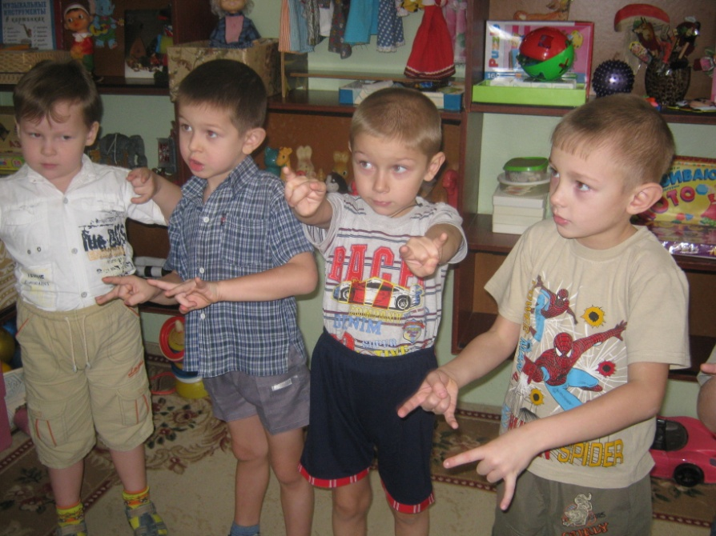
Пальчиковая гимнастика:
снимает тревожность, способствует развитию мелкой моторики рук, повышает работоспособность, развивает мышление, внимание.

Slide 11
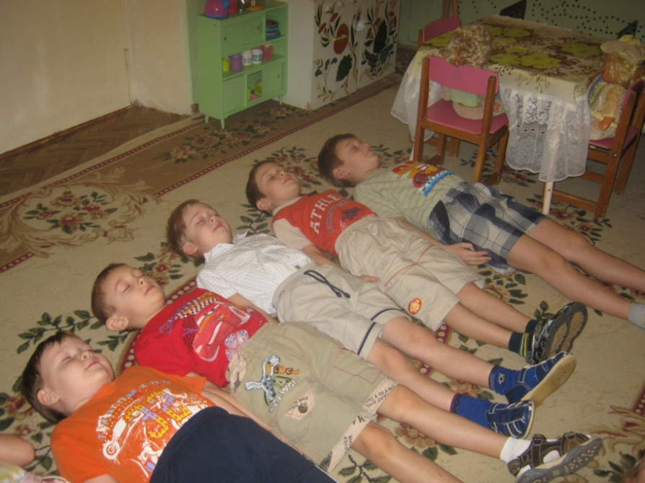
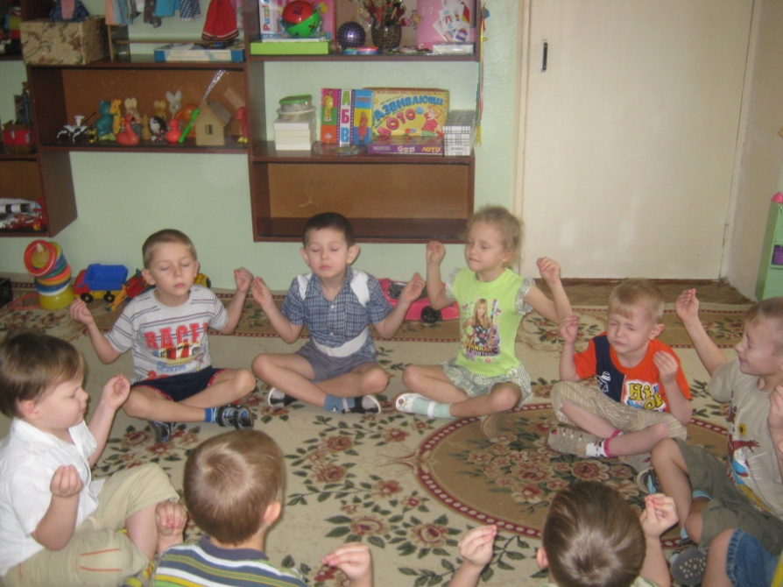
Релаксация.
Дети учатся ощущать свои эмоции, расслабляться (используется спокойная классическая музыка).

Slide 12
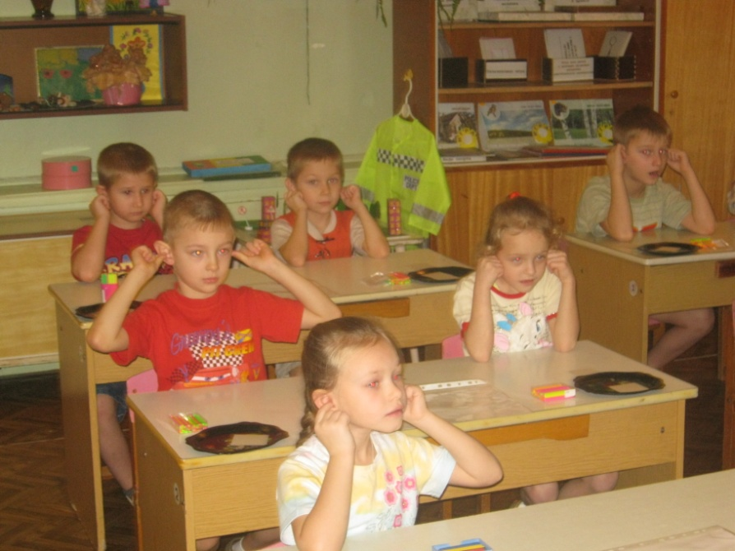
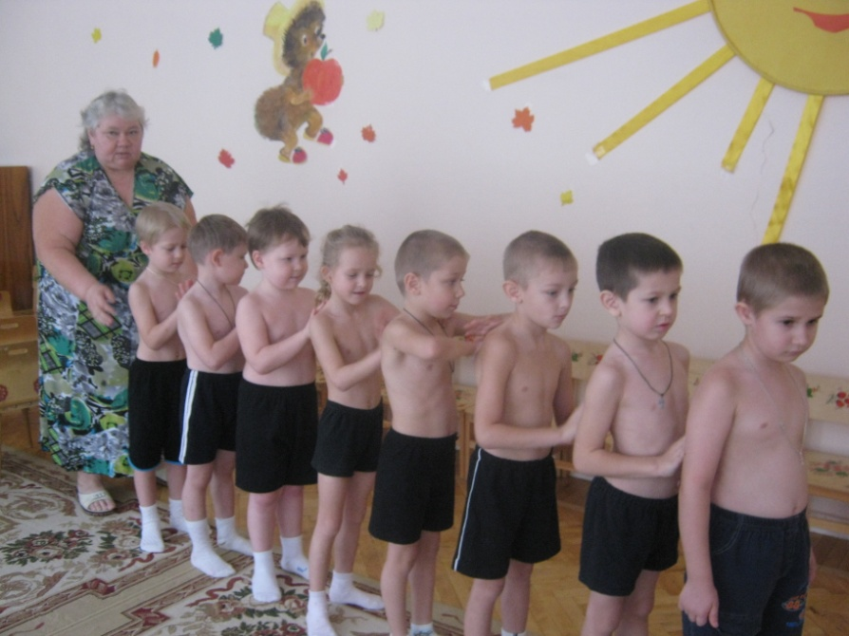
Самомассаж - стимуляция точек на кистях рук, способствует повышению тонуса и работоспособности всего организма.

Slide 13
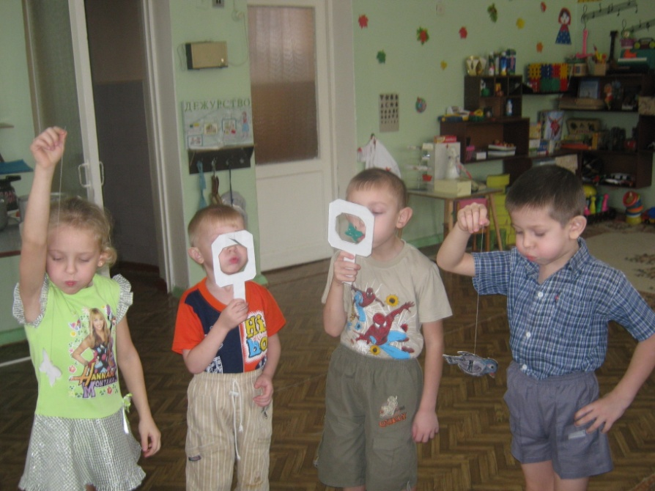
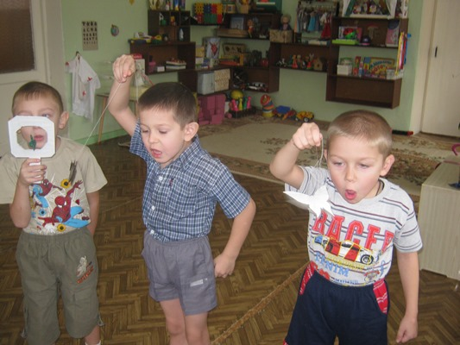
Дыхательная гимнастика.

Slide 14
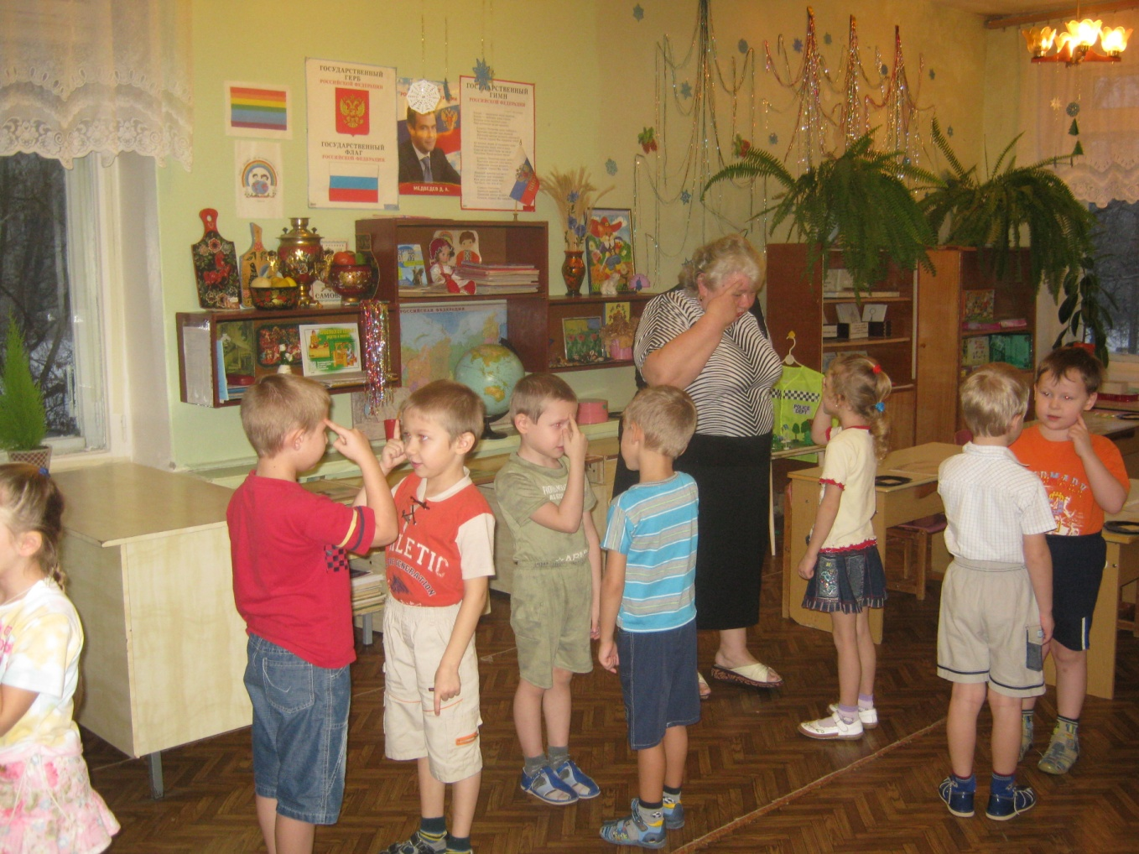
Гимнастика для глаз:
Для предупреждения утомления глаз, укрепления глазных мышц, для профилактики нарушения зрения дошкольников.

Slide 15
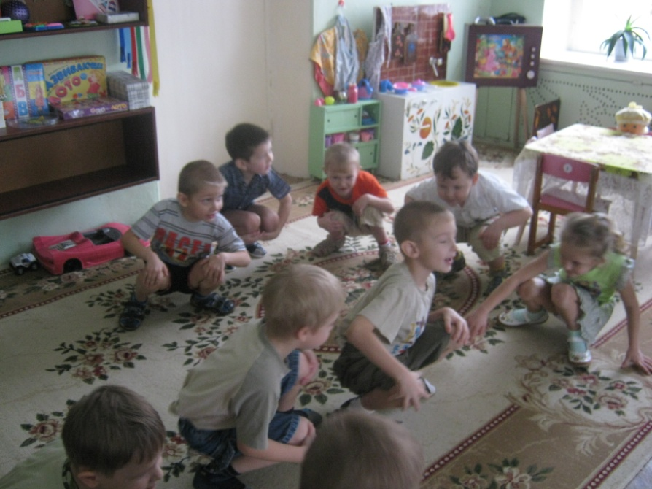
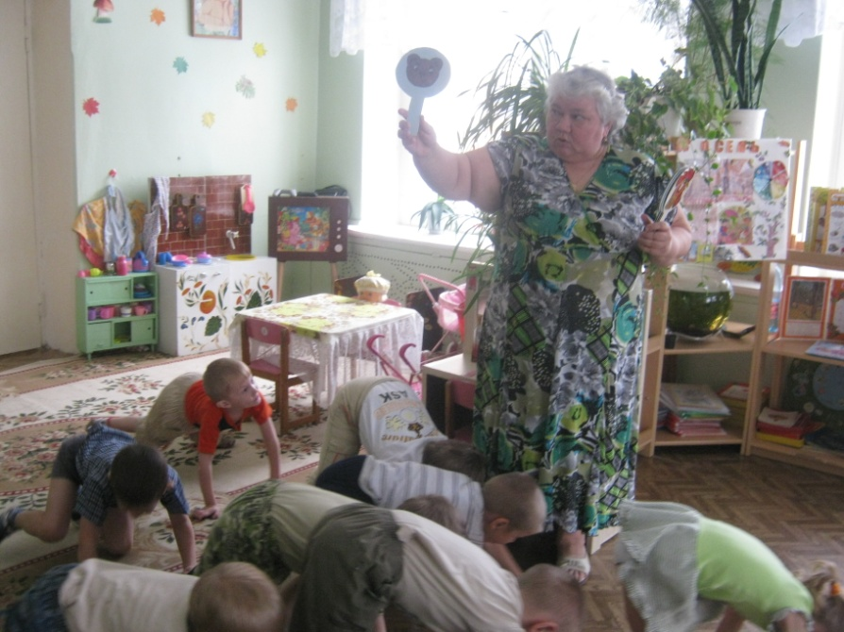
Физкультминутки:
снимают напряжения, восстанавливают умственную работоспособность детей, помогают расслабиться, снимают мышечную утомляемость, успокаивают нервную систему.

Slide 16
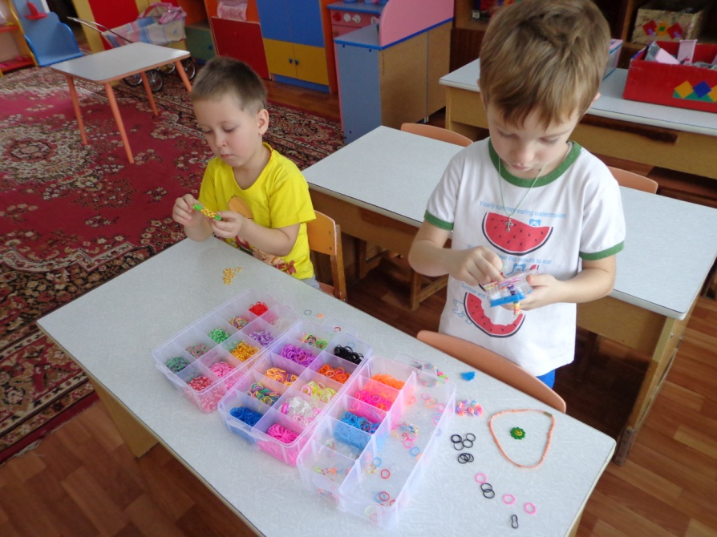
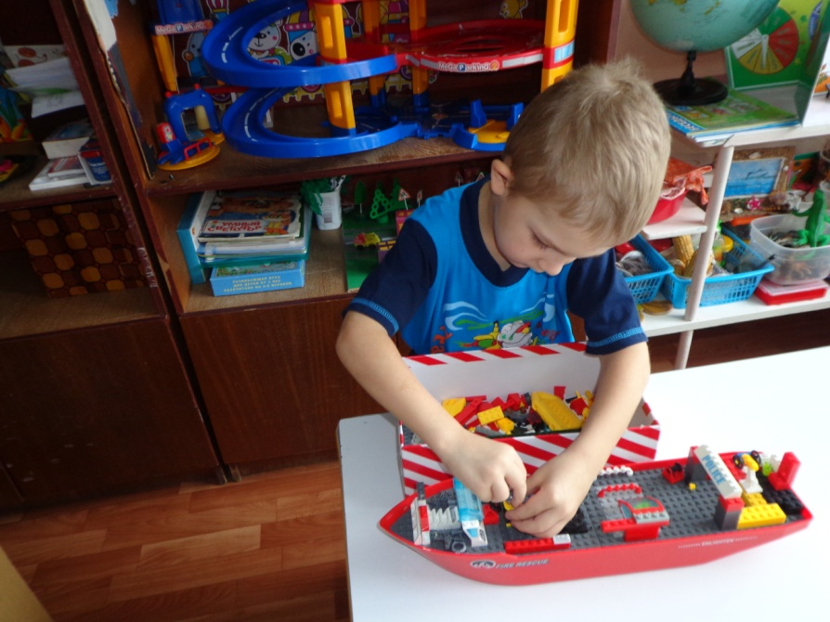
Самостоятельная игровая деятельность детей, направленная на развитие мелкой моторики рук.

Slide 17
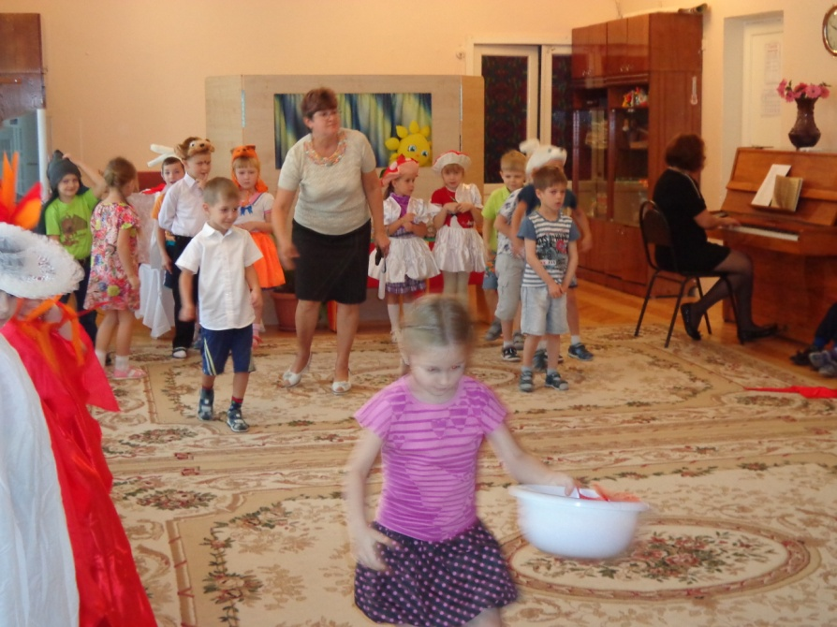
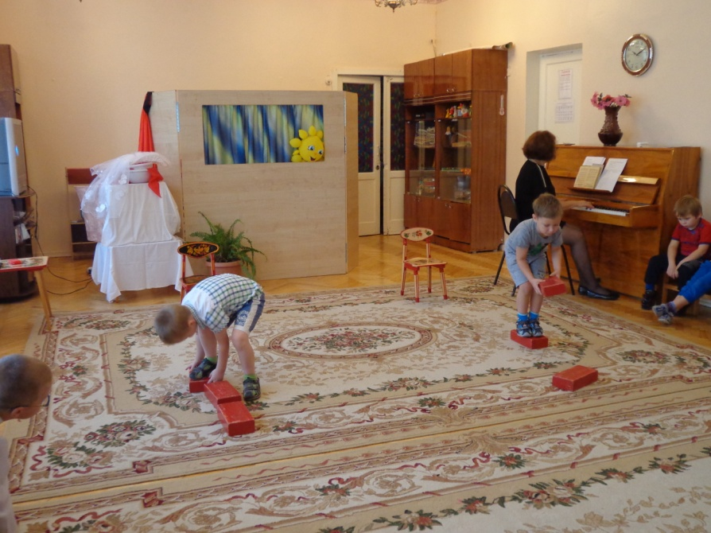
Активный отдых:
физкультурные праздники;
досуги;
развлечения;
дни здоровья;
детский туризм

Slide 18
Взаимодействие с семьей по вопросам охраны и укрепления здоровья детей:
информационные стенды для родителей, освещающие вопросы оздоровления без лекарств
консультации, беседы с родителями по вопросам здоровьесбережения.
Здоровый ребёнок – успешный ребёнок.

Slide 19
Список используемой литературы:
1) Павлова «Здоровьесберегающая система ДОУ»
2) Чупаха «Здоровьесберегающие технологии»
3) Антонова «Здоровый дошкольник»
4) Нефедова, Узорова «Физминутки»
5) Картушина «Быть здоровыми хотим»

